Slide 1
问题1：GSEA 在解决什么问题？为什么这么做？

Slide 2
Neighbourhood Components Analysis

Slide 3
现存问题：1. 计算问题：KNN必须存储并搜索整个训练集，以便对单个测试点进行分类
2. 建模问题：如何定义用于定义测试点的 ”最近” 邻居的距离度量？
解决方案：1. 自动学习出一个计算距离方式
2. 把计算距离的计算变简单：降低维度
提出方法：近邻成分分析 ( Neighbourhood Components Analysis, NCA )
应用场景：在原数据集上进行NCA距离度量学习，在这个过程中完成降维，这样减小了数据的计算和
存储负担，最后使用 KNN 算法在低维空间对数据进行分类。

Slide 4
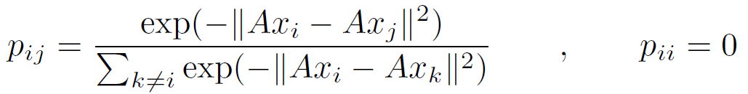
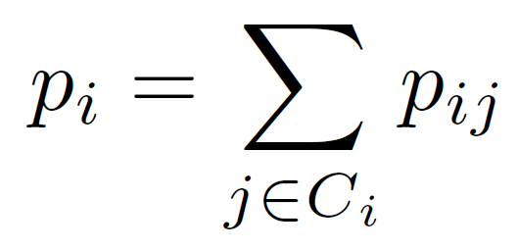

首先假设转换矩阵 A ，能把样本 x 转换到低维空间 y = A x ， 接下来设定一个目标函数：就是如果寻找到 K 个最近邻，希望能找到的正确的类标签的期望越高越好，于是有了从距离到概率的转换：
p_{ij} 表示样本点 x_{i} 随机选择一个近邻，它最终选择另一个样本点 x_{j} 作为其近邻继而继承其类标签 c_{j} 的概率。这样，将样本点 x_{i} 正确分类的概率为：
其中，

Slide 5
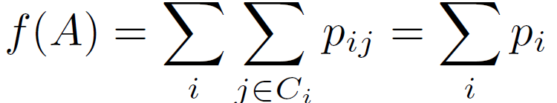
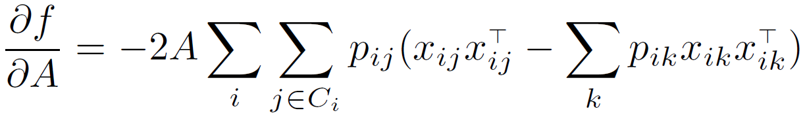
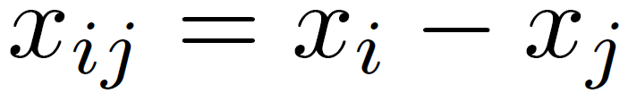
定义了这样的概率，就可以定义目标函数了，目标函数要使得正确分类点的数目最大：
这是一个连续可微的矩阵函数，算法就是要最大化该目标函数。这是一个无约束优化问题，可以通过共轭梯度法或者随机梯度法求出 A 。计算过程中需要其梯度：
其中，
当 A 是方阵时，经过 NCA 距离度量学习后维数保持不变，这时该算法只具有距离度量学习功能。
当 A 是 d × D 的非方阵时，可以将样本降到 R^{d} 空间。

Slide 6
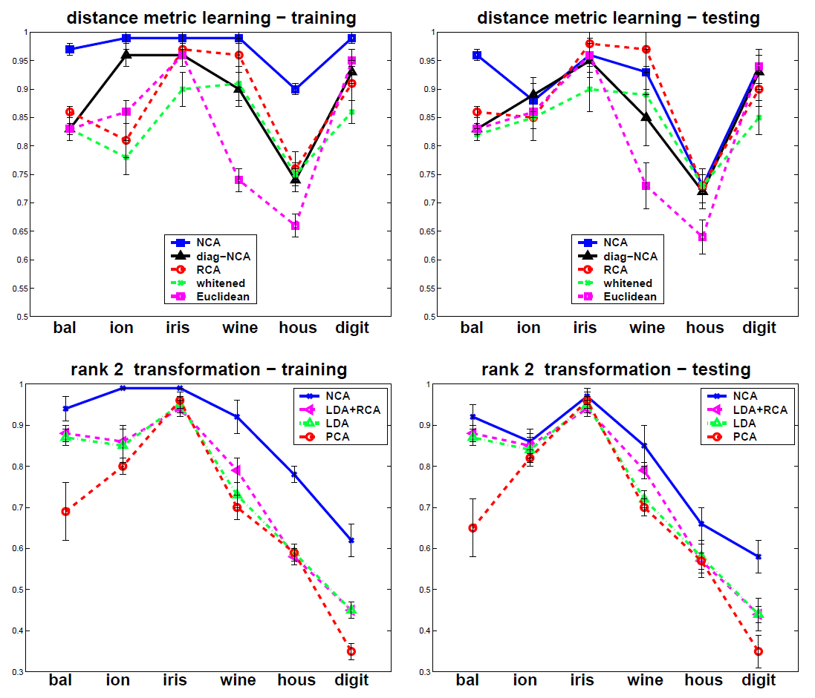
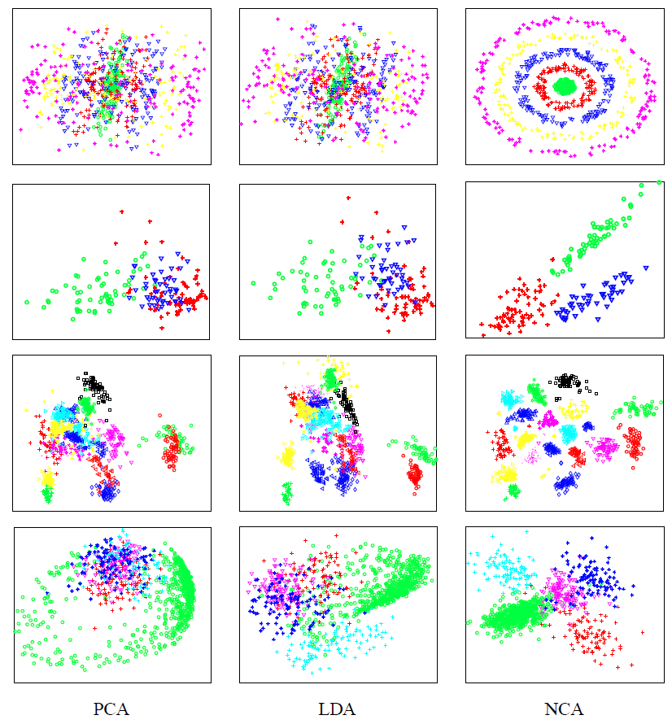
图 1
图 2

